Slide 1
SISTEMA DE GESTIÓN Y AGENDAMIENTO DE CITAS MÉDICAS
Sistema de Información Web para Medicina General (Presencial y Teleconsulta)
Especificación de Requisitos, Arquitectura Transaccional y Planificación de Sprints
DATOS GENERALES DEL PROYECTO
Asignatura: Construcción de Software (8vo Semestre) • Carrera de Ingeniería de Software
Integrantes: Daniela Tituaña Moreno (Frontend & Requisitos) • Gustavo Molina (Backend & Datos)
Metodología: Scrum Híbrido • Gestión de Sprints en Linear • Estándar IEEE 830
Período: PAO 202651 • Octubre 2026 - Febrero 2027

Slide 2
CONSTRUCCIÓN DE SOFTWARE • 8VO SEMESTRE
Introducción y Contexto del Problema
PROBLEMÁTICA EN LA PRÁCTICA MÉDICA
• Ineficiencia Operativa: Gestión manual de citas por mensajes o llamadas telefónicas que satura al personal.
• Alto Ausentismo (No-Shows): Pérdidas económicas directas debido a pacientes que olvidan o cancelan sin anticipación.
• Colisión de Horarios: Riesgo de reservas concurrentes simultáneas por falta de un motor transaccional en tiempo real.
• Excesiva Carga Administrativa: Médicos independientes dedican tiempo clínico valioso a labores de coordinación y agenda.
SOLUCIÓN PROPUESTA (SISTEMA SAAS WEB)
✔ Atención Dual de Medicina General: Automatización integral de citas tanto para consultorios físicos como teleconsultas.
✔ Motor Transaccional Concurrente: Bloqueo preventivo de cupos por 5 minutos y control ACID en milisegundos.
✔ Recordatorios Automatizados (SMTP): Envío preventivo de correos con 24 horas de antelación para reducir el ausentismo.
✔ Asistente Conversacional Inteligente: Agente IA con Function Calling para reprogramar citas en lenguaje natural bajo reglas horarias.
✔ Maximización de Ocupación: Optimiza la productividad del consultorio sin requerir personal administrativo dedicado.
Sistema SaaS de Agendamiento de Citas Médicas • Tituaña & Molina • 2026 - 2027

Slide 3
CONSTRUCCIÓN DE SOFTWARE • 8VO SEMESTRE
Objetivos del Sistema de Información
OBJETIVO GENERAL
Desarrollar e implementar un sistema de información web para la gestión de citas médicas de medicina general que automatice la programación, reprogramación y seguimiento de consultas presenciales y virtuales, incorporando notificaciones por correo y un asistente conversacional inteligente para minimizar las inasistencias.
1. REQUISITOS Y PROCESOS
• Elicitar y documentar requisitos formales bajo estándar IEEE 830.
• Modelar flujos operativos en Bizagi (BPMN) para pacientes, médicos y administración.
• Definir matrices técnicas de trazabilidad y actividades.
2. ARQUITECTURA Y DATOS
• Diseñar la base de datos relacional PostgreSQL con integridad ACID.
• Implementar motor transaccional con bloqueo pesimista contra Race Conditions.
• Desarrollar APIs RESTful modulares y autenticación con roles RBAC.
3. IA Y CALIDAD
• Integrar asistente de IA con Function Calling para reprogramaciones en lenguaje natural.
• Automatizar notificaciones transaccionales y recordatorios SMTP de 24 horas.
• Ejecutar pruebas unitarias, de concurrencia y despliegue del entorno web.
Sistema SaaS de Agendamiento de Citas Médicas • Tituaña & Molina • 2026 - 2027

Slide 4
CONSTRUCCIÓN DE SOFTWARE • 8VO SEMESTRE
Alcance Incluido del Sistema (Módulos de Gestión)
✔ Registro y Validación de Pacientes
Activación de cuenta mediante token temporal de confirmación con expiración de 15 minutos enviado vía correo electrónico SMTP.
✔ Registro Médico y Licencias
Auto-registro capturando datos de consultorio con recepción obligatoria de licencia médica en formato PDF (máx. 5 MB).
✔ Auditoría Administrativa
Panel de administración exclusivo para auditar credenciales médicas con opciones de Aprobación, Subsanación o Veto definitivo.
✔ Autenticación y Seguridad (RBAC)
Control de acceso basado en roles (Paciente, Médico, Administrador) y recuperación segura de contraseña por tokens.
✔ Parametrización de Jornadas
Configuración médica de horarios, recesos de descanso, duración de turnos y modalidad (presencial o teleconsulta).
✔ Catálogo de Turnos en Tiempo Real
Publicación dinámica de cupos libres sincronizados directamente con la base de datos PostgreSQL.
Sistema SaaS de Agendamiento de Citas Médicas • Tituaña & Molina • 2026 - 2027

Slide 5
CONSTRUCCIÓN DE SOFTWARE • 8VO SEMESTRE
Alcance Incluido (Transacciones, IA y Reportes)
✔ Bloqueo Preventivo de Cupos (TTL 5 min)
Mecanismo de congelamiento temporal del turno por 5 minutos mientras el paciente completa sus datos, evitando colisiones.
✔ Motor Transaccional Atómico
Garantía de atomicidad (ACID) en PostgreSQL impidiendo citas duplicadas o conflictos de concurrencia en milisegundos.
✔ Notificaciones y Recordatorios SMTP
Envío automático ante agendamientos y cancelaciones, junto a tarea en segundo plano 24 horas antes de la consulta.
✔ Asistente Conversacional con IA
Agente inteligente que interpreta solicitudes de reprogramación en lenguaje natural mediante Function Calling / Tool Calling.
✔ Validación de Reglas de Antelación
Verificación automatizada de políticas horarias mínimas antes de permitir la reasignación de citas asistida por el agente.
✔ Marcación Médica y Reportes
Registro del estado de atención (atendida/inasistencia) y exportación de reportes de productividad y ocupación a PDF y Excel.
Sistema SaaS de Agendamiento de Citas Médicas • Tituaña & Molina • 2026 - 2027

Slide 6
CONSTRUCCIÓN DE SOFTWARE • 8VO SEMESTRE
Alcance Excluido (Límites y Fronteras del Proyecto)
CRITERIOS DE EXCLUSIÓN PARA CONTROL DE CALIDAD Y ALCANCE
✖ Pasarelas de Pago y Facturación: No procesa transacciones bancarias en línea ni emisión de comprobantes tributarios.
✖ Historia Clínica y Recetas: No gestiona historia médica detallada, recetas estructuradas ni codificación CIE-10.
✖ Subespecialidades Complejas: No abarca agendas quirúrgicas, triaje de emergencias ni áreas hospitalarias avanzadas.
✖ Mensajería SMS o WhatsApp: No transmite avisos ni códigos mediante SMS comercial o APIs de WhatsApp (solo SMTP).
✖ Aplicaciones Móviles Nativas: No comprende desarrollo para tiendas Android/iOS; se enfoca en Web Responsiva.
✖ Streaming WebRTC Interno: No aloja servidores propios de video para teleconsultas (utiliza enlaces externos).
✖ Diagnóstico Médico por IA: El agente inteligente no resuelve consultas de salud ni agenda citas nuevas desde cero.
Sistema SaaS de Agendamiento de Citas Médicas • Tituaña & Molina • 2026 - 2027

Slide 7
CONSTRUCCIÓN DE SOFTWARE • 8VO SEMESTRE
Metodología de Desarrollo: Scrum Híbrido
ENFOQUE ÁGIL ESTATURADO EN SPRINTS DE 2 SEMANAS COMPLEMENTADO CON INGENIERÍA DE SOFTWARE
Combina la adaptabilidad de Scrum con el rigor de estándares formales de especificación, modelado y verificación.
1. Elicitación IEEE 830
Especificación del catálogo formal de requisitos funcionales y no funcionales.
2. Modelado BPMN
Modelado de procesos de negocio en Bizagi Modeler y matriz técnica de tareas.
3. Arquitectura & UI
Modelo relacional PostgreSQL, especificación de casos de uso y wireframes web.
4. Codificación Modular
Frontend en ReactJS, API Node.js REST, notificaciones SMTP y Agente IA.
5. Pruebas y Estrés
Pruebas estáticas, unitarias, de estrés para concurrencia y pruebas E2E.
6. Despliegue y Manuales
Puesta en producción del entorno web responsivo y sustentación final.
Sistema SaaS de Agendamiento de Citas Médicas • Tituaña & Molina • 2026 - 2027

Slide 8
CONSTRUCCIÓN DE SOFTWARE • 8VO SEMESTRE
Equipo de Trabajo y Asignación de Roles
DANIELA TITUAÑA MORENO
Analista de Requisitos • Diseñadora UI/UX • Desarrolladora Frontend
• Levantamiento formal y elicitación de requisitos bajo estándar IEEE 830.
• Diseño de prototipos de alta fidelidad y wireframes web adaptables.
• Implementación de interfaces de usuario en ReactJS con Tailwind CSS.
• Diseño de componentes responsivos para vistas de paciente, médico y administrador.
• Pruebas de usabilidad, accesibilidad y validaciones de cliente.
GUSTAVO MOLINA
Analista de Requisitos • Arquitecto de Software • Desarrollador Backend / Datos
• Modelado de procesos en Bizagi (BPMN) y arquitectura del sistema.
• Diseño y normalización de la base de datos relacional PostgreSQL.
• Implementación del control de concurrencia y transacciones atómicas (ACID).
• Desarrollo de servicios de mensajería transaccional SMTP y tokens temporales.
• Integración del asistente conversacional de IA mediante Function Calling.
Sistema SaaS de Agendamiento de Citas Médicas • Tituaña & Molina • 2026 - 2027

Slide 9
CONSTRUCCIÓN DE SOFTWARE • 8VO SEMESTRE
Planificación en Linear: Sprints Quincenales (18 Semanas)
TABLERO ÁGIL EN LINEAR: https://linear.app/cm-construccion/projects/all
Control dinámico de backlog, desglose de historias de usuario y seguimiento quincenal de entregables técnicos.
Cycle 1 / Sprint 0 (26 Oct – 08 Nov 2026): Consolidación de requisitos formales, modelado BPMN en Bizagi y arquitectura de datos PostgreSQL (Cierre Parcial 1).
Cycle 2 / Sprint 1 (09 Nov – 22 Nov 2026): Desarrollo del módulo de autenticación, control de accesos por roles (RBAC) y validación de cuentas vía correo electrónico.
Cycle 3 / Sprint 2 (23 Nov – 06 Dic 2026): Implementación del registro médico con carga de licencias en PDF y panel administrativo de auditoría de credenciales.
Cycle 4 / Sprint 3 (07 Dic – 20 Dic 2026): Módulo de parametrización de jornadas laborales, descansos de almuerzo y publicación dinámica de turnos libres.
Sistema SaaS de Agendamiento de Citas Médicas • Tituaña & Molina • 2026 - 2027

Slide 10
CONSTRUCCIÓN DE SOFTWARE • 8VO SEMESTRE
Planificación en Linear: Sprints Quincenales (Fases 5 a 9)
Cycle 5 / Sprint 4 (21 Dic – 03 Ene 2027): Motor transaccional de reservas con bloqueo preventivo de 5 minutos y servicio de notificaciones transaccionales SMTP.
Cycle 6 / Sprint 5 (04 Ene – 17 Ene 2027): Integración del asistente conversacional con inteligencia artificial para reprogramación bajo reglas estrictas de antelación.
Cycle 7 / Sprint 6 (18 Ene – 31 Ene 2027): Marcación médica de asistencia (atendida/inasistencia), exportación de reportes a PDF/Excel y gestión de bajas lógicas.
Cycle 8 / Sprint 7 (01 Feb – 14 Feb 2027): Batería transversal de pruebas de estrés para reservas simultáneas y pruebas integrales de extremo a extremo.
Cycle 9 / Cierre (15 Feb – 28 Feb 2027): Despliegue final en producción del entorno web responsivo, elaboración de manuales y sustentación final del proyecto.
Sistema SaaS de Agendamiento de Citas Médicas • Tituaña & Molina • 2026 - 2027

Slide 11
CONSTRUCCIÓN DE SOFTWARE • 8VO SEMESTRE
Artefactos Entregables del Sistema de Información
📄 Catálogo Formal de Requisitos
Documento SRS bajo estándar IEEE 830 con especificación de requisitos funcionales, no funcionales y límites.
📄 Modelado de Procesos (BPMN)
Diagramas de flujo de procesos elaborados en Bizagi Modeler documentando paciente, médico y administración.
📄 Fichas Técnicas de Actividades
Fichas detalladas con entradas, salidas, reglas de negocio y actores para cada actividad del flujo.
📄 Diagrama de Casos de Uso
Representación gráfica de actores y escenarios de interacción con el sistema web.
📄 Matriz de Trazabilidad
Mapeo exhaustivo de necesidades operativas frente a módulos de software y componentes desarrollados.
📄 Modelo Relacional de Base de Datos
Esquema conceptual y físico en PostgreSQL con claves foráneas, restricciones y estados de concurrencia.
📄 Bocetos y Wireframes UI/UX
Diseño interactivo de pantallas adaptables para resoluciones de escritorio y dispositivos móviles.
Sistema SaaS de Agendamiento de Citas Médicas • Tituaña & Molina • 2026 - 2027

Slide 12
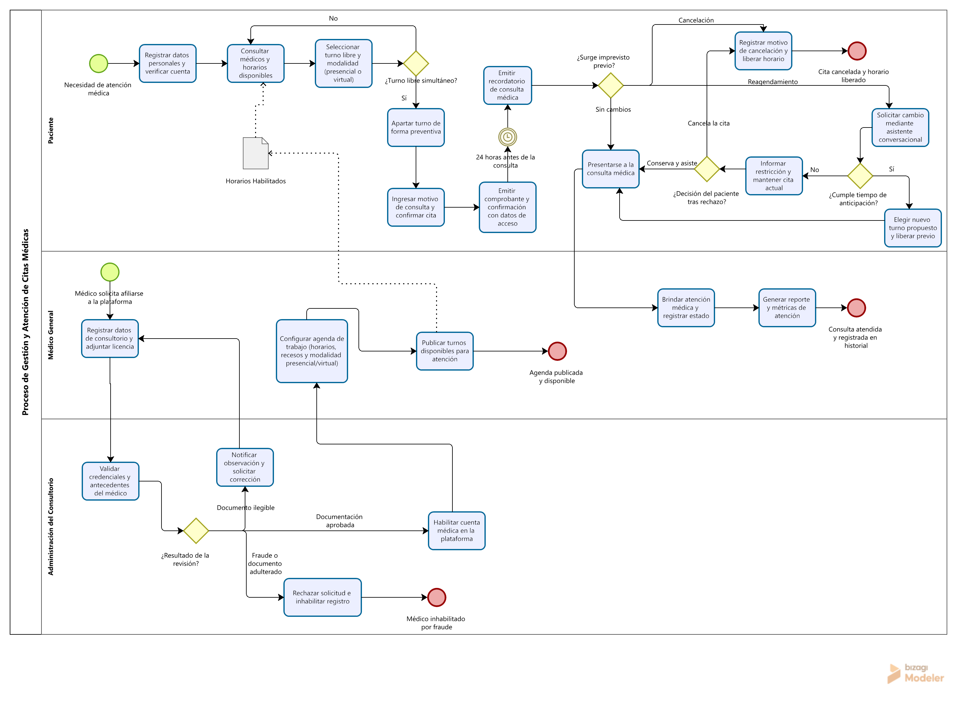
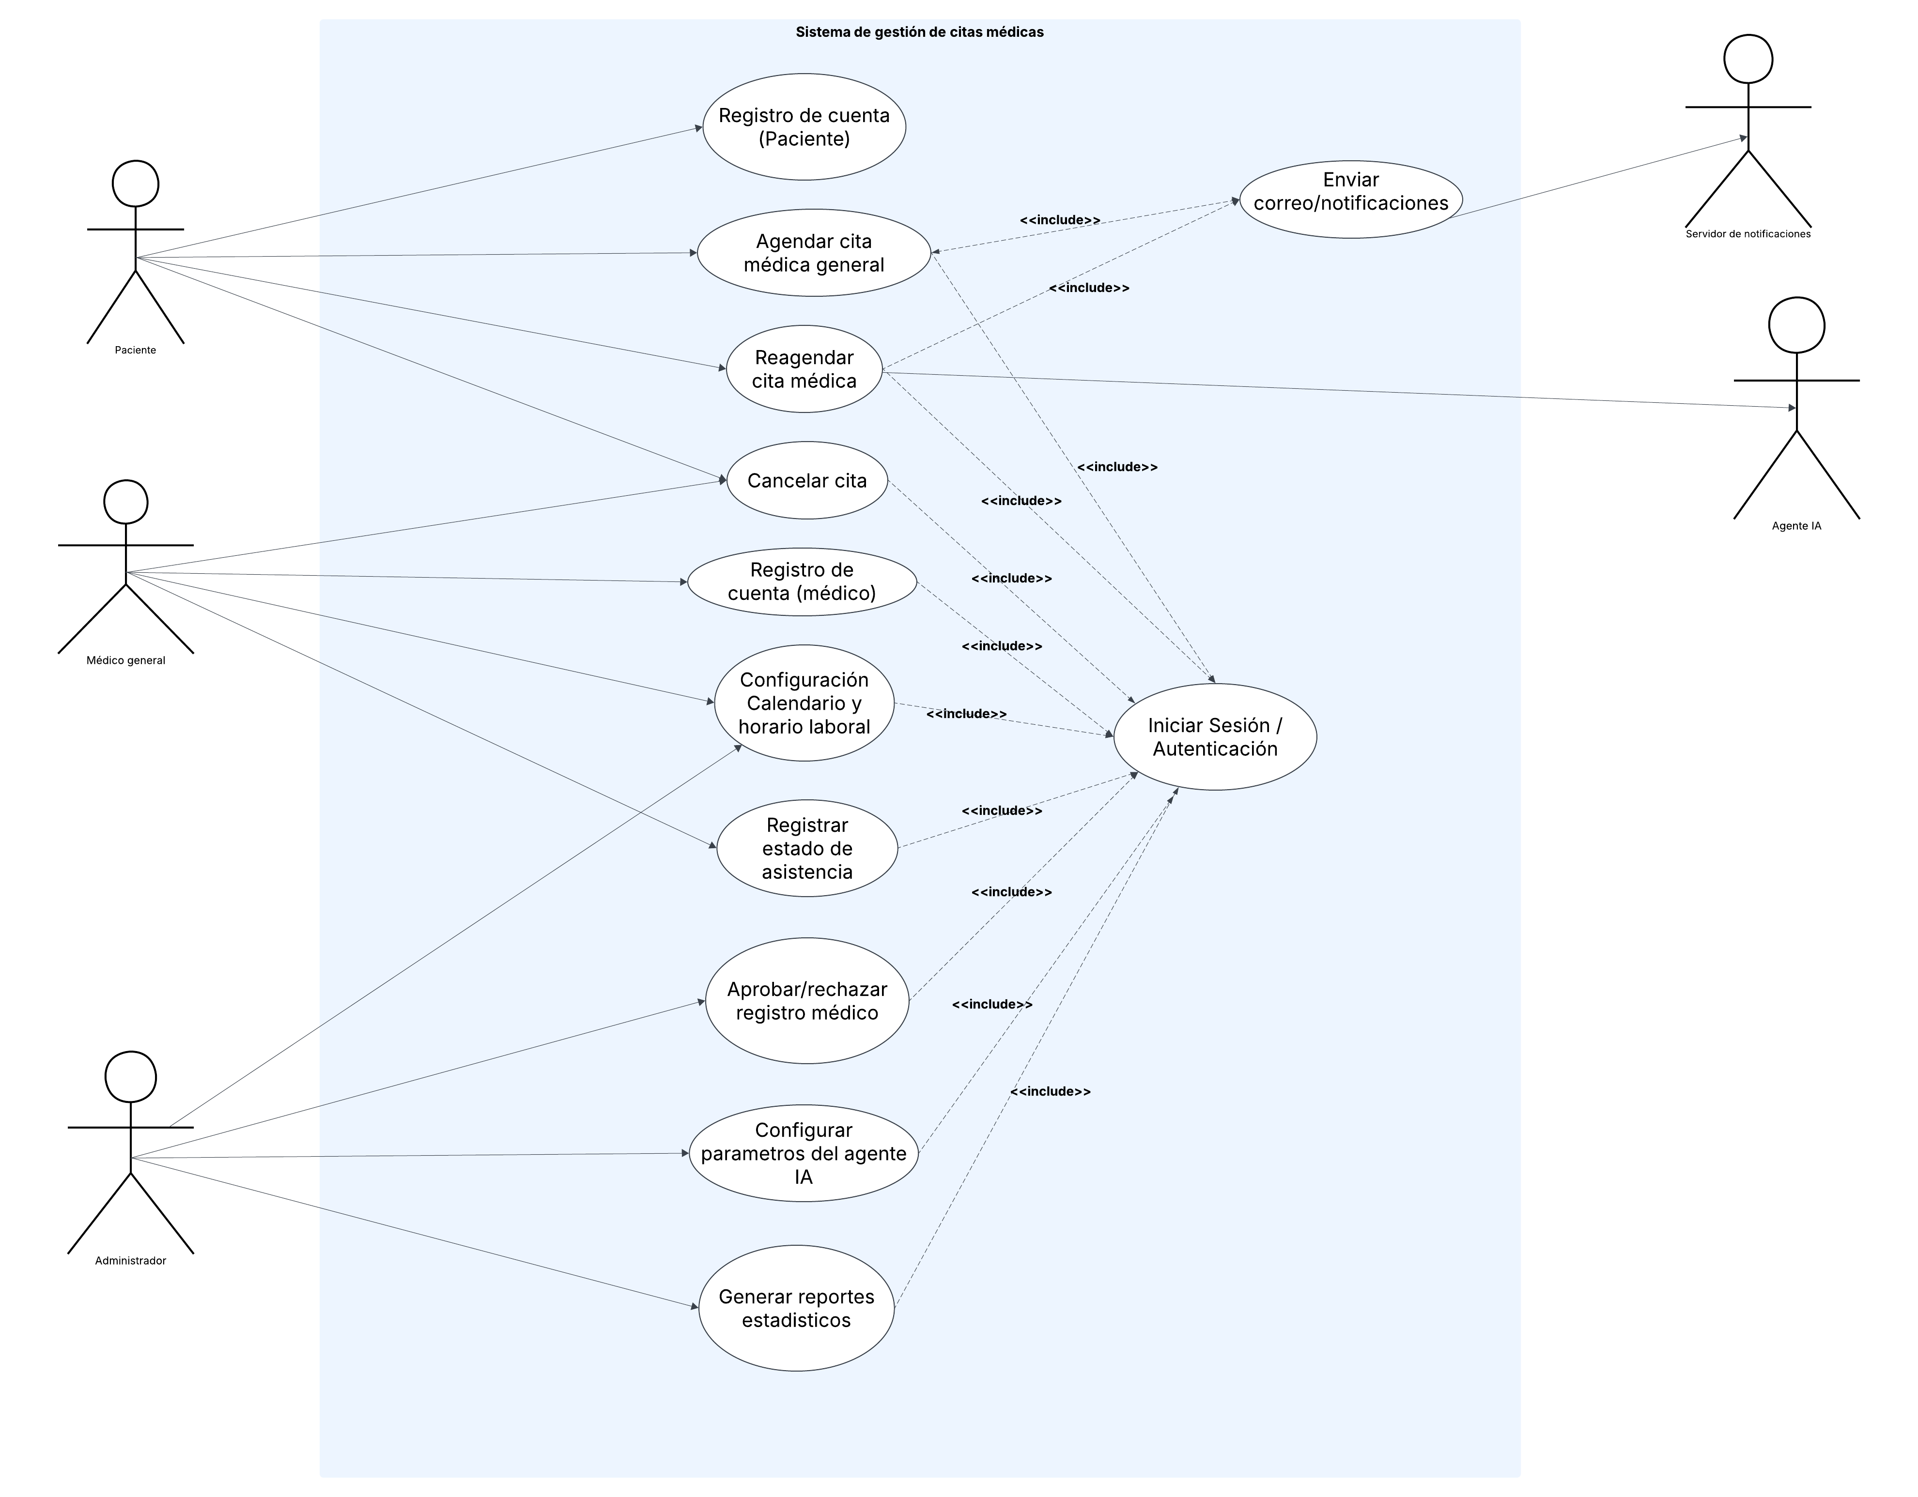
CONSTRUCCIÓN DE SOFTWARE • 8VO SEMESTRE
Diagramas del Sistema: Casos de Uso y Flujo BPMN
MODELO DE PROCESOS DE NEGOCIO (BIZAGI BPMN)
DIAGRAMA DE CASOS DE USO (ACTORES Y SISTEMA)
Sistema SaaS de Agendamiento de Citas Médicas • Tituaña & Molina • 2026 - 2027

Slide 13
CONSTRUCCIÓN DE SOFTWARE • 8VO SEMESTRE
Requisitos No Funcionales y Matriz de Seguridad
Mecanismo de Seguridad | Descripción Técnica y Parámetros de Implementación
Protección de Credenciales | Almacenamiento con funciones de hashing unidireccional Argon2id o bcrypt. No admite cifrado reversible.
Cifrado de Comunicaciones | Transmisión web obligatoria bajo protocolo HTTPS con certificados TLS activos.
Control de Acceso (RBAC) | Permisos diferenciados para Paciente, Médico General y Administrador. Restringe vistas y endpoints.
Tokens Temporales | Códigos de activación y enlaces de restablecimiento con caducidad estricta de 15 minutos vía correo.
Bloqueo de Sesiones | Inhabilitación temporal de la cuenta por 15 minutos tras registrar 5 intentos fallidos consecutivos.
Auditoría de Licencias | Cuentas médicas inactivas hasta la validación administrativa del título profesional en formato digital.
Validación de Documentos | Inspección de archivos adjuntos restringida a formato PDF con un tamaño máximo de 5 MB.
Aislamiento en Agente IA | Operación mediante llamadas a funciones internas validadas (Function Calling). Bloquea escrituras directas a la BDD.
Persistencia por Baja Lógica | Desactivación de registros (Soft Delete) preservando intacto el historial de consultas para auditorías.
Sistema SaaS de Agendamiento de Citas Médicas • Tituaña & Molina • 2026 - 2027

Slide 14
CONSTRUCCIÓN DE SOFTWARE • 8VO SEMESTRE
Restricciones, Supuestos y Matriz de Riesgos
RESTRICCIONES
• Plataforma exclusivamente web (navegadores modernos HTML5/CSS3).
• Conectividad a Internet constante requerida para sincronización transaccional.
• Archivos de licencia médica restringidos estrictamente a PDF (≤ 5 MB).
• Reprogramaciones con el Asistente IA sujetas a antelación mínima de 24 horas.
• Servicio SMTP dependiente de políticas de entrega y reputación de dominio.
SUPUESTOS
• Los médicos poseen título profesional válido emitido por la autoridad sanitaria.
• Los pacientes cuentan con acceso activo a su cuenta de correo electrónico.
• La disponibilidad de teleconsulta utiliza plataformas externas (Google Meet / Zoom).
• Los profesionales configuran sus horarios laborales y descansos con veracidad.
• El volumen concurrente inicial se ajusta al rendimiento de PostgreSQL con pooling.
RIESGOS Y MITIGACIÓN
⚠ Colisiones en Reservas: Mitigado con bloqueo preventivo (TTL 5 min) y transacciones atómicas.
⚠ Fallo en Notificaciones: Mitigado con cola de reintentos y tabla LOG_NOTIFICACION_SMTP.
⚠ Alucinaciones de la IA: Mitigado con Function Calling aislado sin acceso directo a SQL.
⚠ Falsificación de Títulos: Mitigado con auditoría administrativa obligatoria antes de activar cuentas.
Sistema SaaS de Agendamiento de Citas Médicas • Tituaña & Molina • 2026 - 2027

Slide 15
CONCLUSIONES Y PRÓXIMOS PASOS
✔ Solución Integral: El sistema automatiza el 100% de la gestión de turnos médicos presenciales y virtuales, eliminando costos de coordinación manual.
✔ Arquitectura Transaccional Robusta: Garantía de integridad de datos en PostgreSQL con prevención de colisiones en milisegundos y TTL de 5 minutos.
✔ Innovación con Agente de IA: Reprogramación fluida en lenguaje natural vía Function Calling cumpliendo políticas estrictas de antelación.
✔ Planificación Ágil Estructurada: Cronograma de 9 sprints en Linear que asegura entregables incrementales y control de calidad continua.
¡Muchas Gracias! • Sesión de Preguntas y Respuestas

